Slide 1
VNG Leveranciersbijeenkomst
De functie vernietigen in gemeentelijke software en/of data

Slide 2
Even voorstellen
  Rens Ouwerkerk
    Senior Adviseur Informatiebeheer
    Gemeente Amsterdam
      r.ouwerkerk2@amsterdam.nl
      06 1095 9006

Slide 3
Waarom zijn we hier?
13-24 januari 2020 Sectorbrede Thematiendaagse Vernietiging
  Samenwerking KIA, VNG, RDDI, OD, NA
  Vraagstukken en knelpunten digitale vernietiging, o.a.:
    Juridische context
    Dataficering
    ‘By design’-principes
    Praktijk vaak gericht tot enkel DMS/Zaaksysteem
    Mate waarin leveranciers meedenken verschilt

Slide 4
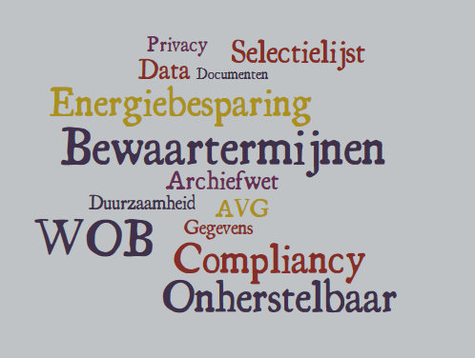
Vernietiging: wat, waarom, hoe?

Slide 5
Drie lijnen:
  Vernieuwing: vernietigingsfunctionaliteit op basis van Common Ground/ Gegevenslandschap
  Verbetering: vernietigingsfunctionaliteit binnen de huidige softwareoplossingen
  Bespreken fit-gap in de verschillende softwareoplossingen

Slide 6
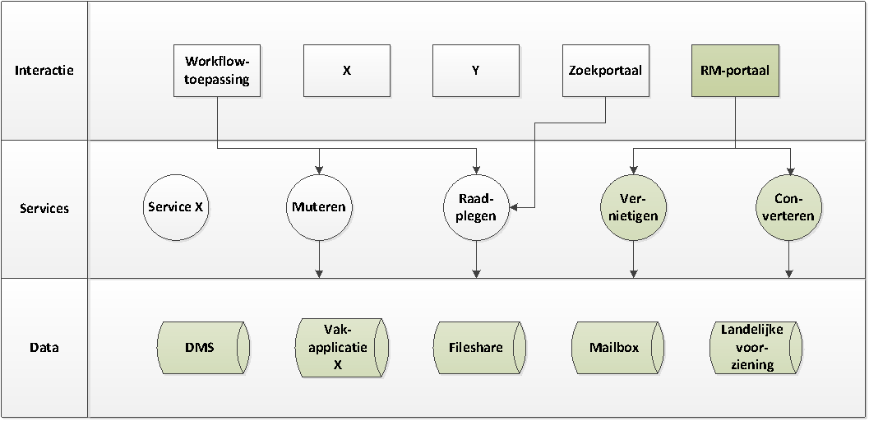
Vernieuwing: Praatplaat 1

Slide 7
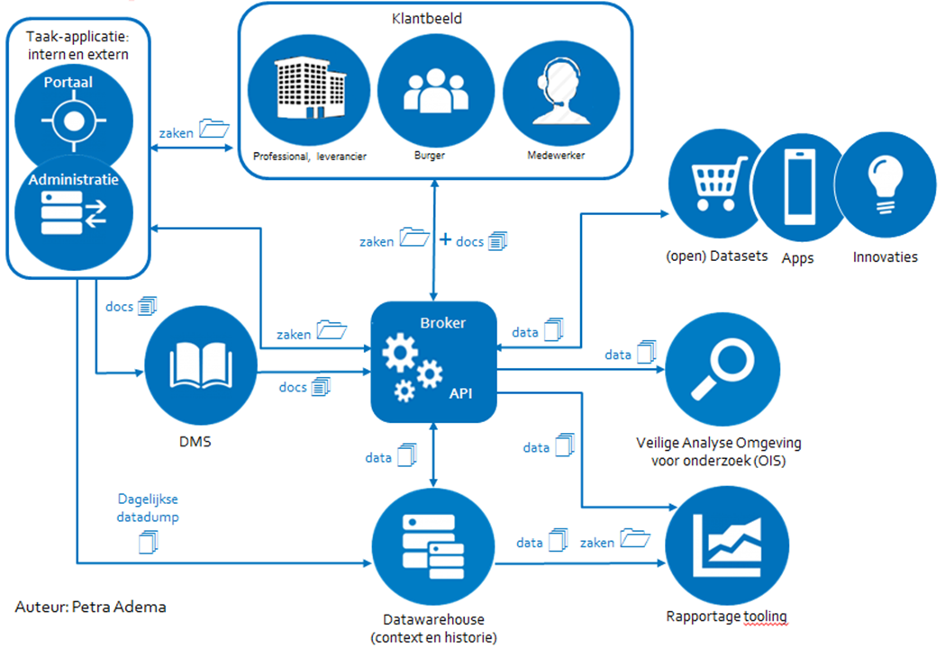
Vernieuwing: Praatplaat 2

Slide 8
Verbetering
Compliance-metadata
  Unieke sleutel “dossier”, einddatum, resultaat, …
Vernietiging
  Documenten en (meta)gegevens
  Onherstelbaar
  Uitzonderingen
  Mate van automatisering

Slide 9
Fit-gap
Hoe gaan we om met legacy?

Slide 10

Vragen en discussie

